Slide 1
Исследовательское задание: «Изучение механического состава и кислотности почв родного края»
Команда «Хранители очага»
2 этап
1 - 4 классы
Руководитель: Муталиева
Галина Геннадиевна
МОУ Брейтовская СОШ

Slide 2
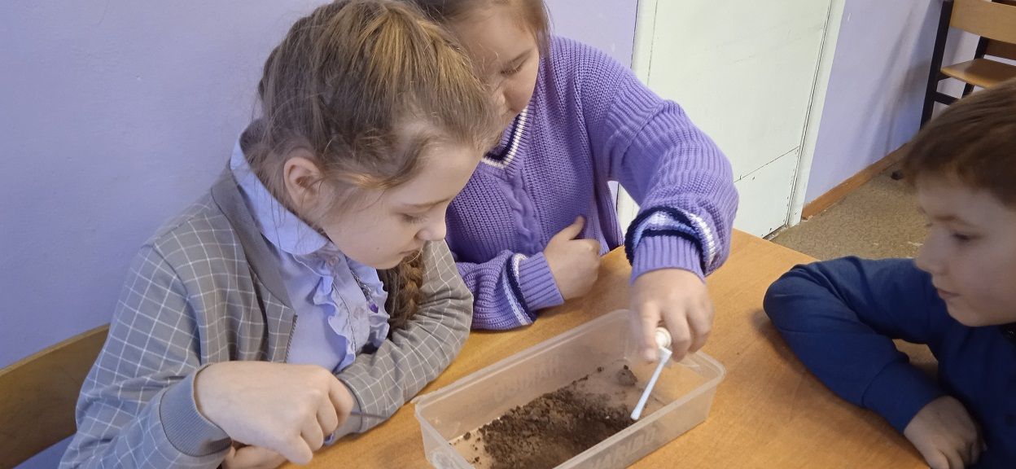
Опыт 1. Определение механического состава почвы
Мы взяли немного почвы, увлажнили её с помощью пульверизатора и дали ей немного постоять.

Slide 3
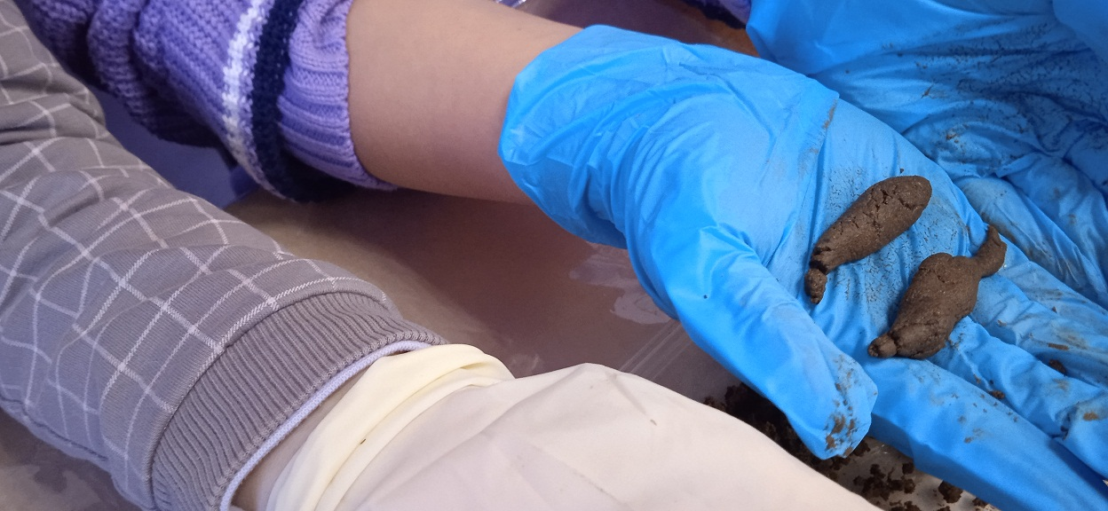
Вывод: По тому признаку, как почва скатывается, определите её механический состав, пользуясь таблицей. Это суглинистая почва.
Затем скатали увлажненную почву в ладонях. Почва скатывается в колбаску с тонким кончиком, ломается при изгибании.

Slide 4
Положительные качества суглинистой почвы:
1. Высокое содержание компонентов минерального происхождения и питательных элементов.
2. Обладает хорошей водопроницаемостью.
3. Благоприятным воздушным режимом.
4. Быстро прогревается.
Отрицательные качества суглинистой почвы:
1. Низкая влагоёмкость.
2. Бедны гумусом.
3. Обладают незначительной поглотительной способностью.
4. Подвержены ветровой эрозии.

Slide 5
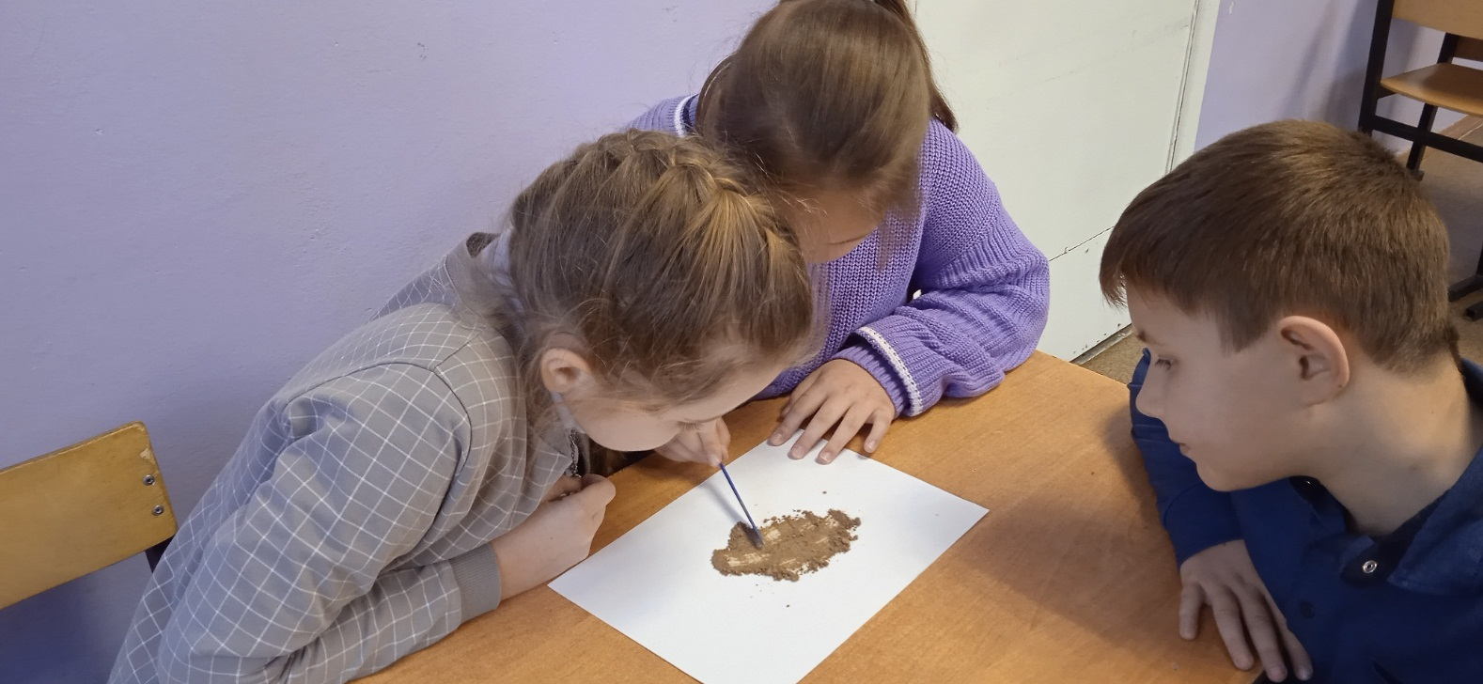
Опыт 2. Определение структуры почвы
Мы взяли немного сухой почвы, разложили её тонким слоем на листе бумаги и рассмотрели. У почвы имеется структура (комочки, гранулы).

Slide 6
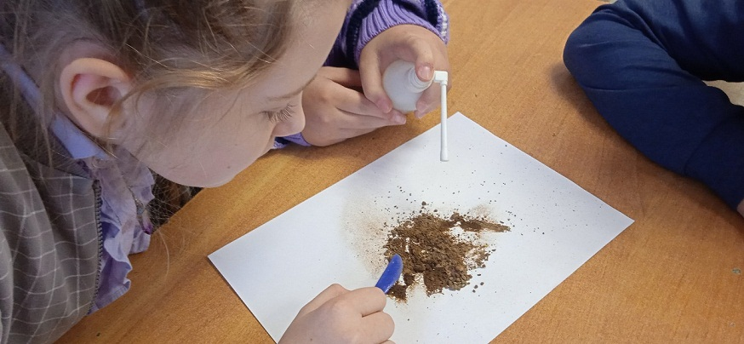
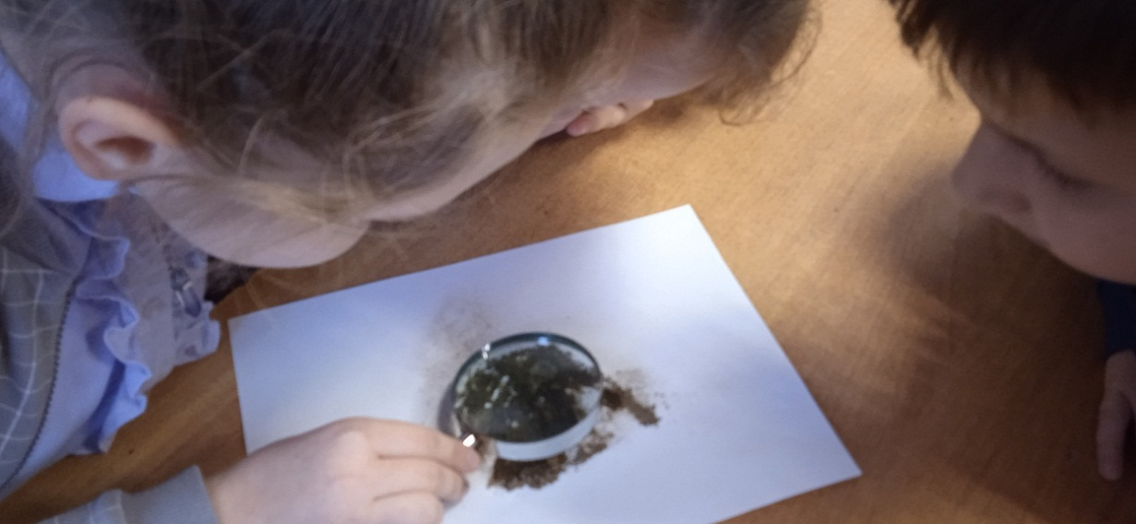
Вывод: данный тип почвы структурированный.
Затем мы мелко разбрызгали из пульверизатора немного воды и снова рассмотрели почву с помощью лупы.

Slide 7
Положительные качества структурной почвы:
Структурная почва лучше усваивает и сохраняет влагу, в такой почве одновременно находится и вода, и воздух. Обеспечивается благоприятный тепловой режим, оптимальные условия для питания растений. Эти почвы наиболее плодородны.
Отрицательных качеств у структурной почвы нет.

Slide 8
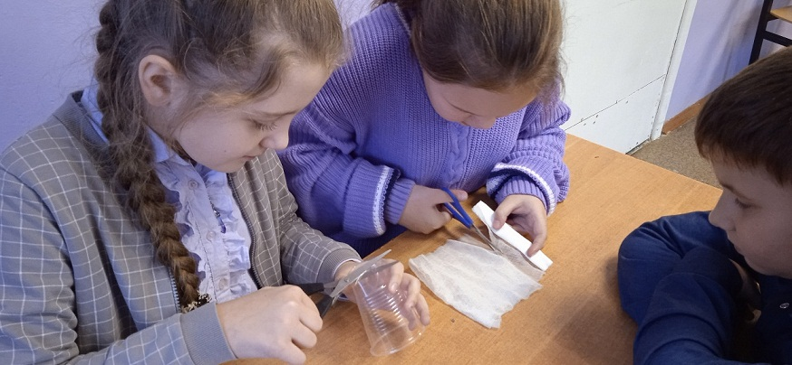
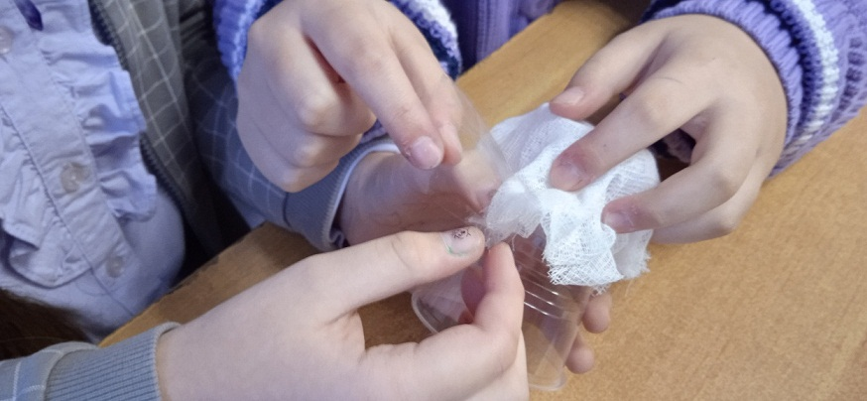
Опыт 3. Определение влагоёмкости почвы
Взяли прозрачный пластиковый стакан, срезали у него дно и закрыли место среза бинтом в 3 слоя.

Slide 9
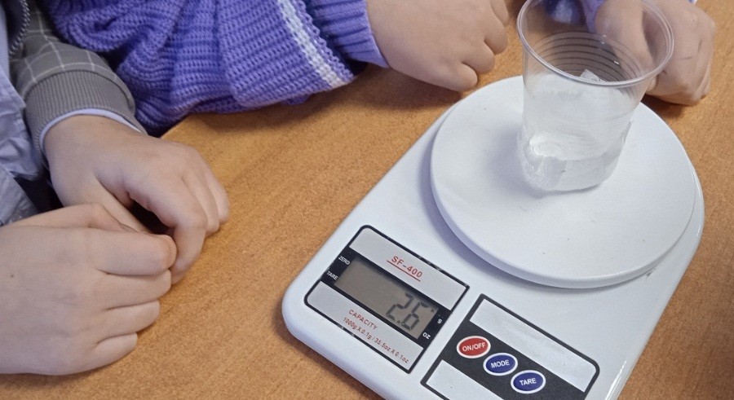
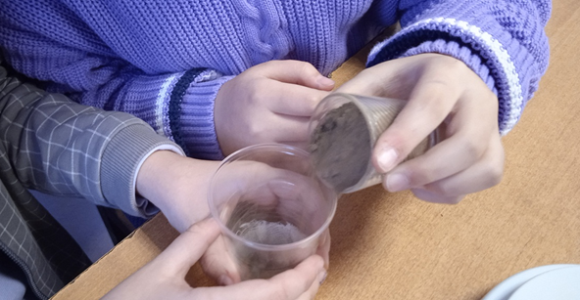
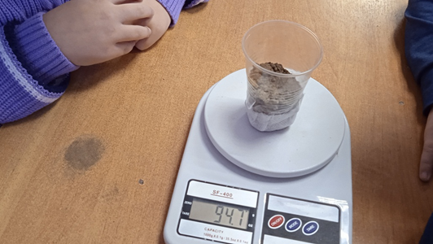
Взвесили пустой приготовленный стакан и записали показания весов. Далее поместили в приготовленный стакан сухую почву (половину стакана) и взвесили на электронных весах (стакан с почвой и тканью) и записали показания.

Slide 10
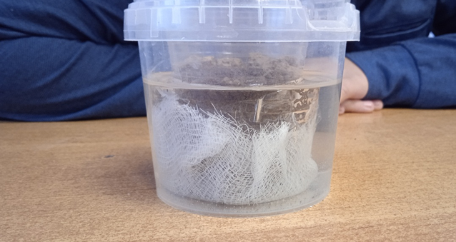
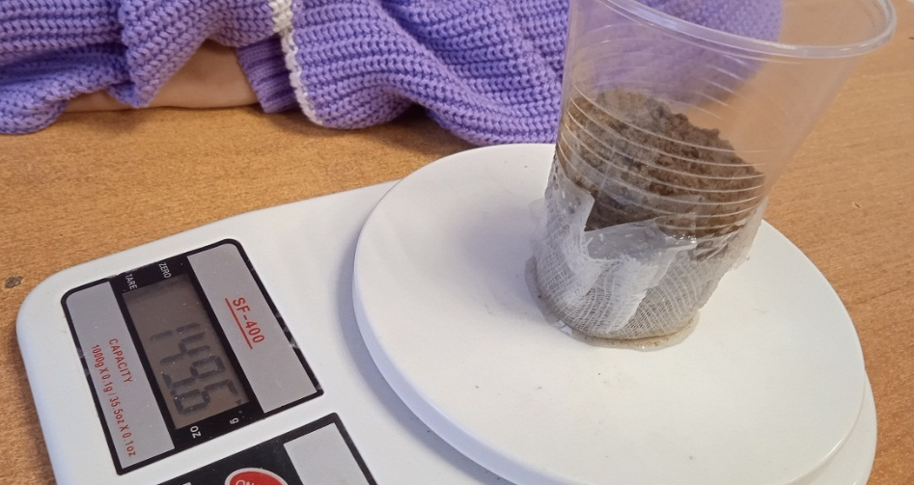
Поставили стакан с почвой в миску с водой так, чтобы уровень воды был на уровне почвы в стакане, и оставили на несколько часов.
После того, как вся почва в стакане пропиталась водой, дали воде стечь и снова взвесили стакан с почвой и записали показания весов.

Slide 11
Оформили результаты опыта с помощью таблицы:
А. Масса пустого стакана с тканевым дном (г) | Б. Масса этого стакана с сухой почвой (г) | В. Масса сухой почвы (г) В = Б - А | Г. Масса стакана с мокрой, пропитавшейся водой, почвой (г) | Д. Масса влажной почвы (г) Д = Г - А | Е. Масса поглощенной воды (г) Е = Д - В | Влагоёмкость почвы (%) Влаг = (Е : Д) * 100%
2,6 | 94,7 | 94,7-2,6=92,1 | 149,6 | 149,6-2,6=147 | 147-92,1=54,9 | 54,9:147*100=37
Вывод: полученные результаты немного не соответствуют влагоемкости типу почвы, полученными в 1 опыте. Этому может быть следующее объяснение: была взята слишком сухая почва.

Slide 12
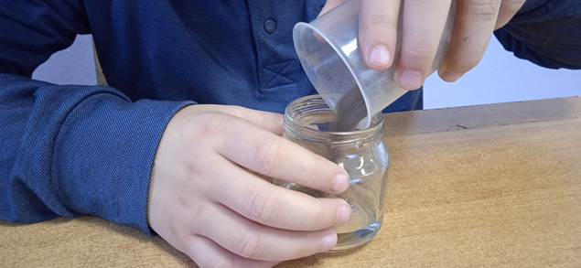
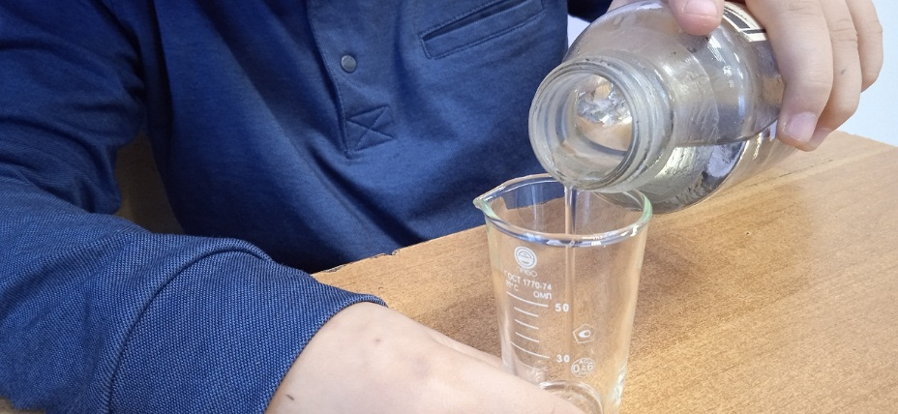
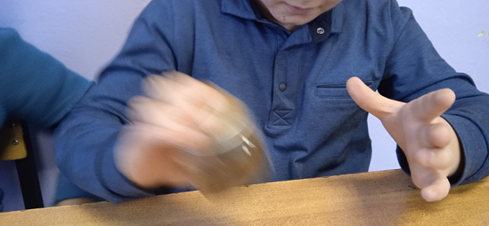
Опыт 4. Определение кислотности почвы
Поместили в баночку 10 г почвы и добавили к ней 25 мл дистиллированной воды, закрыли баночку крышкой, энергично встряхнули и дали отстояться содержимому в течение 3 часов.

Slide 13
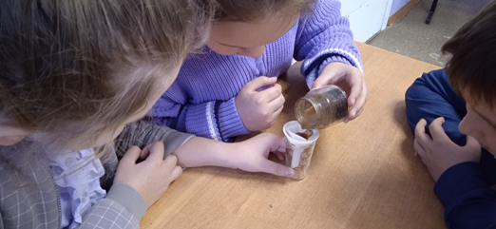
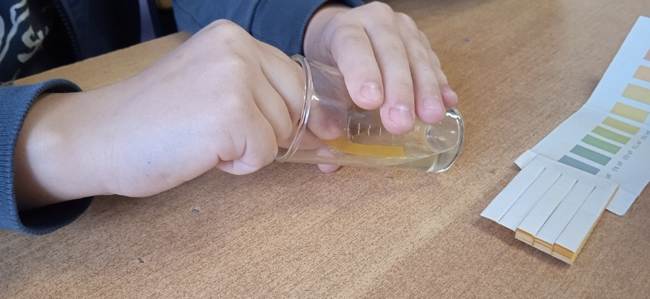
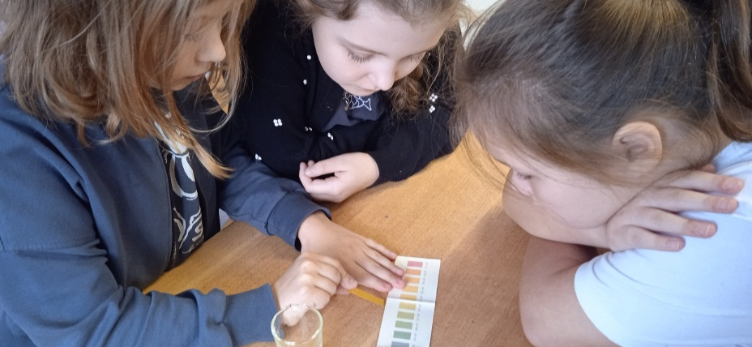
Отфильтровали содержимое баночки в стеклянный стаканчик, получили немного прозрачного почвенного раствора (почвенной вытяжки). С помощью универсальной индикаторной бумаги определили кислотность почвенной вытяжки. Для этого обмакнули бумажку в почвенный раствор, подержали 10 секунд и сравнили цвет индикатора со шкалой.

Slide 14
Вывод: Сравнив наш почвенный образец с данными таблицы определили, что он относится ближе к нейтральному типу кислотности (pH 6).
Успешнее всего на нейтральных почвах растут огурцы, свёкла, лук, чеснок, укроп, салат, капуста, горох, петрушка, сельдерей, репа, спаржа, морковь.
Лёгкая степень кислотности (pH 6-7) нравится: моркови, арбузу, чесноку, томатам, кукурузе, баклажанам, кабачку, дыне, фасоли.
На данном типе почвы практически все огородные культурные растения чувствуют себя хорошо и дают стабильный урожай.

Slide 15
Чтобы повысить кислотность почвы, можно добавить органические удобрения: на 1 м² внести 4 кг навоза или 1 кг кислого торфа. Также можно внести мочевину или аммиачную селитру — по 1 ч. л. на 1 м²
Чтобы понизить кислотность почвы, можно использовать:
древесную золу (закладывается в почву осенью на глубину 5–10 см)
известь (следует вносить только осенью на глубину 20–25 см)
доломитовую муку (улучшает структуру почвы, обогащая её магнием)

